Slide 1
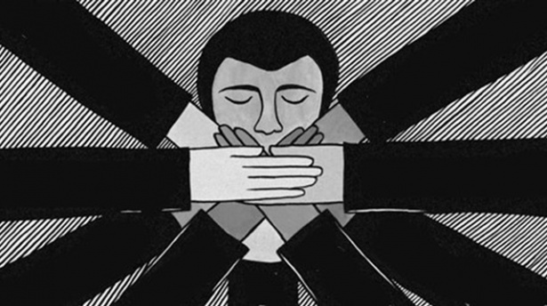
AHLAK FELSEFESİ

Slide 2

AHLAK FELSEFESİ NEDİR
İNSANIN EYLEM VE DAVRANIŞLARINDA UYMASI GEREKEN KURALLARI SORGULAYAN VE OLMASI
GEREKENİ DE SÖYLEYEN DİSİPLİN
KAVRAMLARI:
İYİ-KÖTÜ
ÖZGÜRLÜK
SORUMLULUK
VİCDAN
ERDEM
AHLAKİ KARAR
AHLAK YASASI
AHLAKİEYLEM
Toplum varsa ahlak kuralları vardır.
Ahlak kurallarını oluşturan toplumun bütünüdür

Slide 3
AHLAK YARGISINI DİĞER YARGI TÜRLERİNDEN AYIRAN NİTELİKLER: Bir iddiayı dile getiren söz dizisine yargı denir. Yargılar ikiye ayrılır; 1-Gerçeklik yargıları; Nesneler dünyasına ilişkin yargılardır.Kişiden kişiye değişmez nesneldir.”Doğru” ve ya “yanlış” olurlar. 2-Değer yargıları; Bir gerçekliği değil, bir değerlendirmeyi içeren yargılardır,özneldir.Kişiden kişiye değişir.Değer yargılarının alanı geniştir. Mantık yargıları- “doğru”,yanlış” Sanat yargıları- “güzel”,”çirkin” Din yargıları – “sevap”,”günah” Ahlak yargıları- “iyi”,”kötü” şeklindedir. Bilim yargıları herkes tarafından kabul edilir din yargıları (o dine inana kişilerce kabul edilir ve kişilere göre) değişmez,ahlak yargıları değişir.

Slide 4
İNSAN AHLAKİ EYLEMDE BULUNURKEN ÖZGÜR MÜDÜR?
Ahlak konusunda bazı filozoflar insanın özgür olduğunu,bazı filozoflar ise özgür olmadığını savunur.
1-Özgür olmadığını savunanlar:
DETERMİNİZM (gerekircilik);
Deterministlere göre, insanın irade ve eylemleri içten ve dıştan gelen nedenlerle belirlenmiştir.Bireyin içinde bulunduğu şartlar iradeyi belirler ve kişinin özgür karar vermesini engeller.Bu nedenle insan ahlaksal eylemde özgür değildir.
2-Özgür olduğunu savunanlar :
İNDETERMİNİZM (gerekirci olmayanlar);
İndeterministlere göre,insan ahlaki eylemde tamamıyla özgürdür.İnsan kendini özgür hissettiği için toplumdaki ahlak yasalarına özgürce uyar.
Bu görüşlerden her ikisi de insan gerçekleri ile bağdaşmadıklarından üçüncü bir görüş ortaya çıkmıştır.
OTODETERMİNİZM:
Otodeterministler, iradeyi ve ahlaki eylemleri bir kişilik ürünü olarak görürler.İnsan bilgi birikimini zenginleştirerek,kişiliğini geliştirerek ve aklını kullanarak özgürleşmiştir.Sonuç olarak kişiliği gelişmiş olanlar,gelişmemiş olanlardan daha özgürdür.

Slide 5
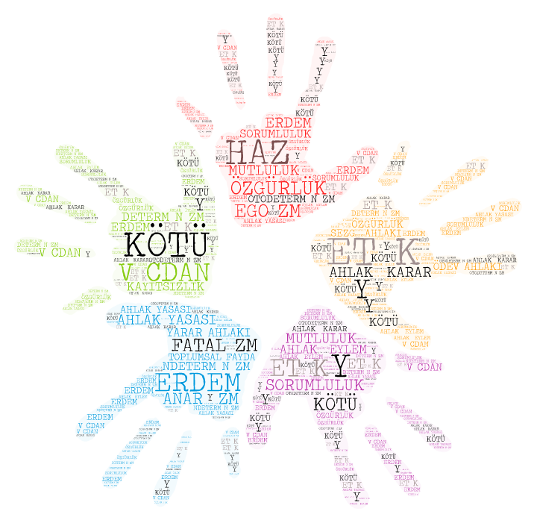

Slide 6
EVRENSEL AHLAK YASASININ OLUP OLMADIĞI PROBLEMİ
EVRENSEL YASAYI REDDEDENLER
HEDONİZM(HAZ AHLAKI): insan davranışlarının temelinde haz ahlakı vardır.
EGOİZM(BENCİLLİK): insan doğası gereği bencildir.
PRAGMATİZM: insan eylemlerinde kendisi için faydalı olanı arar ve uygular
ANARŞİZM(KURALSIZLIK): her türlü otorite ve kural ortadan kaldırılmalıdır.
EGZİSTANSİYALİZM(VAROLUŞÇULUK): ahlak gibi tüm kurallar insan özgürlüğünü kısıtlar.insanın kendisini var etmesini engeller.
EVRENSEL AHLAK YASASINI KABUL EDENLER
UTİLİTARİZM(FAYDA AHLAKI): ahlakı belirleyen ölçüt faydadır. Ancak kişinin değil toplumun faydası gözetilmelidir.
ENTÜİSYONİZM(SEZGİCİ AHLAK): insan sezgileriyle doğru davranışları bilebilir ve uygular
ÖDEV AHLAKI: insan ahlak yasasını kendisi için bir ödev olarak kabul etmeli, hiçbir koşul ve çıkara dayandırmamalıdır. (öyle davran ki davranışlarına ölçüt aldığın ilke tüm insanlık için geçerli olsun.)

Slide 7
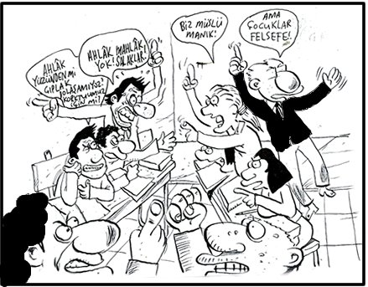
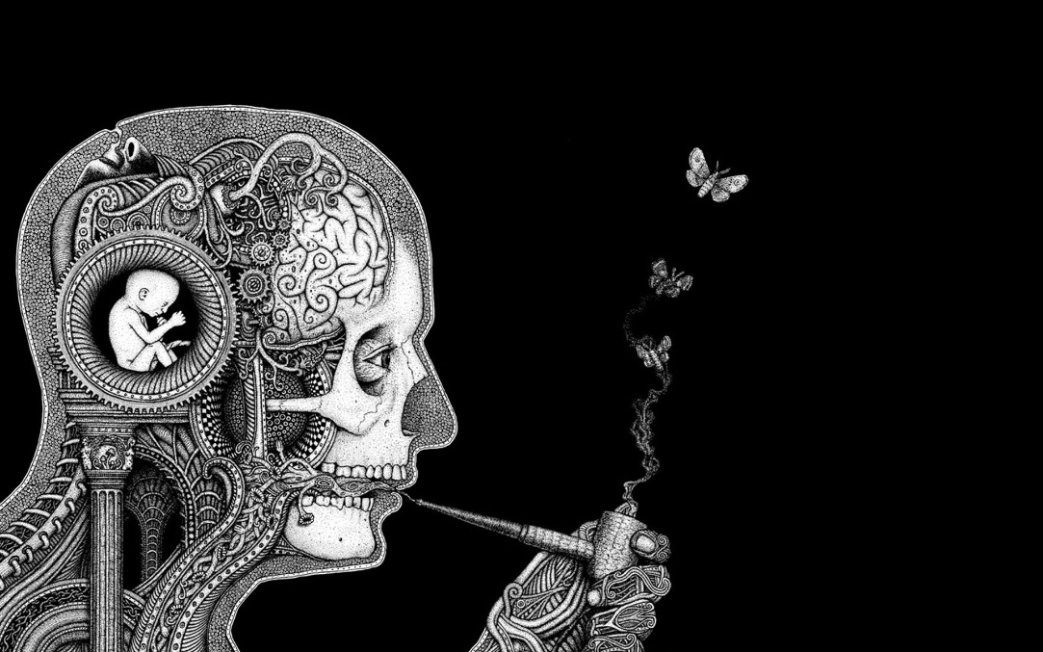

Slide 8
1-EVRENSEL AHLAK YASASININ VARLIĞINI REDDEDENLER a)HEDONİZM (haz ahlakı): Kurucusu Aristippos’tur.O’na göre haz veren şey “iyi”,haz vermeyen “kötü”dür.İnsan sadece kendi yaşadığı hazzı bilebilir.Başkalarının hazzını bilemez.Bu nedenle evrensel ahlak yasası yoktur. b)FAYDA AHLAKI: Bireye yarar sağlayan davranış “iyi”,sağlamayan “kötü”dür.Yararlı olan kişiden kişiye değiştiği için evrensel ahlak yasası yoktur. c)BENCİLLİK (egoizm): Bencillik, başkalarını dikkate almadan sadece kendi çıkarını düşünme anlamına gelir.İnsanın yalnızca kendi “ben”ine uygun olanı “iyi”nin ölçütü sayan düşüncedir. Hobbes’a göre insanı yönlendiren ‘kendini sevme’ ve ‘kendini koruma’ içgüdüsüdür.Bu yaklaşıma göre evrensel ahlak yasası yoktur. d)ANARŞİZM: Başta devlet olmak üzere tüm baskıcı kurumların ortadan kalkması gerektiğini öne süren öğretidir.Temsilcisi Max Stiner ‘dir.Evrensel ahlak yasasını reddeder.O tüm ahlaki değerlerin bir takım soyutlamalardan ibaret olduğunu düşünür. e)F.NİETZCHE (Niçe): O’na göre yapılması gereken;insanlığı ahlaktan kurtarmaktır.İnsan doğasına yaraşan, güçlü,korkusuz,acımasız olmaktır.Oysa tüm ahlaklar insanın güdülerini köreltir,onu pasifliğe yöneltir. Nietzche’ye göre;toplumda iki tür insan ve bunların oluşturduğu iki tür sosyal sınıf vardır. Birincisi Halk Sınıfı;sürü durumundadır.Din ve ahlak kuralları bu sınıf için yeterlidir.İkincisi Seçkin Sınıf;Seçkin sınıfa yakışan ahlak, insanın doğasına uygun olan,bireyci,bencil,acımasız ahlaktır.Amaç,”üstün insan”a ulaşmaktır.Üstün insan; sıradan,korkak,zayıflığı öğütleyen vicdan ahlakından kurtulup “iktidara doğru giden güç”ahlakına ulaşmakla oluşur.O’na göre “güç” enyüce iyi;yenilgi,kaybetmek,zayıflık ise kötüdür.İnsan için gerekli olan güçlü olmaktır. f) J.P.Sartre(Existansiyalizm-VAROLUŞÇULUK): İnsanın kendi varoluşunu ancak özgürce davranarak gerçekleştirebileceğini savunur.Ancak bu özgürlük sınırsız değil,sorumlulukla belirlenmiştir.Sartre’a göre insan insanlığını kendisi yapar,değerlerini kendisi yaratır,yolunu kendisi seçer.Bu nedenle seçiminde tek başınadır ve sorumluluklar da kendisinindir. 2-EVRENSEL AHLAK YASASININ VARLIĞINI KABUL EDENLER a)Ahlak Yasasının Varlığını subjektif (öznel) TemeldeAçıklayanlar: Bu düşünceyi savunanlara göre evrensel bir ahlak yasası vardır.Ancak bu yasa varlığını insandan,insanın özel dünyasından alır.İnsanın karşısına bir buyruk biçiminde çıkar.Dürüst ol,insanları sev,.... gibi. 1-Utilitarizm (Faydacılık)J.S.Mill J.Bentham:Onlara göre insan doğası gereği acıdan kaçınır,hazza yönelir,mutluluğa erişmek ister.Ancak kişinin mutluluğu,çevresindeki insanların mutluluğu ile ilişkilidir.Kişi mutluluğu ancak üyesi bulunduğu yarar sağlayan şeyi yapmakla bulabilir.O halde; ‘tek insan için değil,herkes için faydalı olan’ yasa olarak kabul edilmelidir. b)ENTÜİSYONİZM (Sezgicilik) H.Bergson: O’na göre insan iyi ve kötüyü ancak sezgi ile kavrayabilir.İnsanın sezgisine uyarak yaptığı davranış “iyi”,sezgisine uymayan davranışı “kötü”dür.

Slide 9
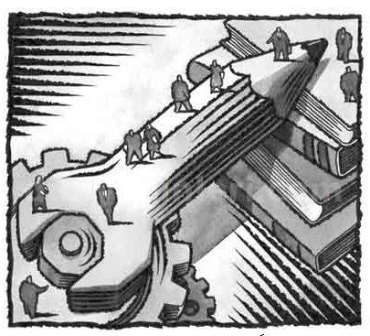
AHLAKİ EYLEMİN AMACI NEDİR?
--Epikuros:Mutluluk
--Mill:Fayda
--Kant:Ödev

Slide 10
Ahlaki Yargının Diğer Yargılardan Farkı Nedir?
AHLAKİ YARGI BİLİMSEL YARGI DİNİ YARGI ESTETİK YARGI
Vicdan deney-gözlem vahiy-inanç öznel beğeni
İyi-kötü doğru-yanlış sevap-günah güzel-çirkin
Eylem bilgi bilgi-inanç yaratma

Slide 11
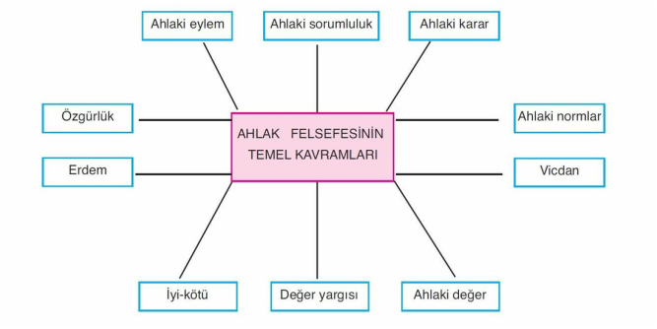

Slide 12
AHLAK FELSEFESİNİN TEMEL KAVRAMLARI
İYİ: İnsanın yapması gereken davranışlardır.Ahlakça değerli olandır.
KÖTÜ: İnsanın yapmaması gereken davranışlardır.
ÖZGÜRLÜK: İrade ile “iyi” ve “kötü” davranışlardan birisini seçme gücüdür.
ERDEM (FAZİLET): İyi olana yönelmedir.
SORUMLULUK: İnsanın kendi eylemlerinin ya da yetki alanına giren herhangi bir olayın sonuçlarını üstlenmesidir.
VİCDAN: Tutum ve eylemlerimizin ahlakça değerli olup olmadığını yargılama bilincidir.Bir çeşit iç mahkemedir.
AHLAK YASASI: uyulması ahlak açısından gereken,genel-geçer kurallardır.
AHLAKİ KARAR: Ahlak kurallarına özgürce uymaktır.
AHLAKİ EYLEM: Ahlaka uygun davranışı gerçekleştirmedir.Ahlaka uygun eylem davranış olarak dışa yansır.Eylemin dışa yansımayan yönü ise tutumdur.

Slide 13
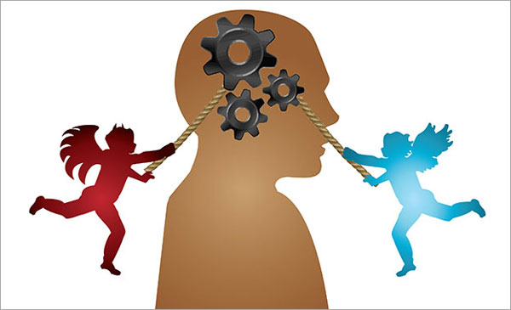
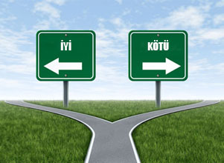
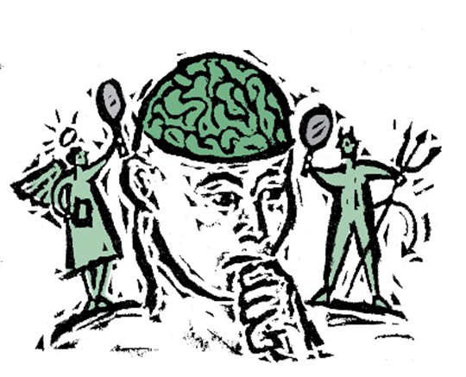

Slide 14
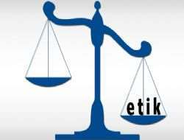
= ETİK
Etİk: İnsanın ahlaksal davranışları ile ilgili sorunları ele alan felsefe dalıdır.

Slide 15
KONUSU: İnsanın özgür irade ile yaptığı ve değer sorunları içeren insani eylemleri,yapıp etmeleridir..
Etik ilişki: Belirli bütünlükte bir kişinin belirli bütünlükte başka bir kişi ile girdiği ve değer
sorunları içeren ilişkidir.
Etik ilişki türleri
-Kişi-kişi ilişkisinde
-Kişi durum ilişkisi
-Kişinin kendisiyle ilişkisi
-Yargıcın ilişkisinde ortaya çıkabilir

Slide 16
ETİK İLİŞKİ-TOPLUMSAL İLİŞKİ FARKI
1-Değer kişiye verilir 1-Değer statüye verilir
2-Değişmez 2-Değişir
3-Değer ve değerlilik ilişkisidir 3-Değer dışı ilişkidir
4-Tarihsel değildir 4-Tarihseldir

Slide 17

ETİĞİN TEMEL KAVRAMLARI
Vicdan: Ahlaki yargılama gücü.
Özgürlük: İrade özgürlüğü –zorlama olmaksızın seçebilme.
Erdem: İyiye yöneliş.
İyi: Ahlakça değerli olan.
Kötü: Ahlakça değersiz olan.
Sorumluluk : Sonuçlarına katlanmak.
Ahlak yasası: Uyulması gereken genel geçer kurallar.
Ahlaki karar: Ahlak yasasına uygun olan karar.
Ahlaki eylem: Ahlak yasasına uygun eylem.

